Slide 1
Ministère ÉPIQUE dans un monde postmoderne
EPIC Ministry in a Postmodern World

Slide 2
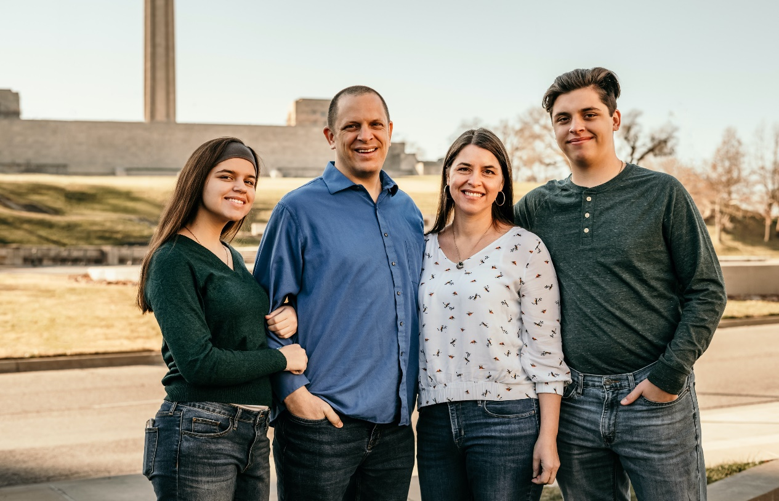
Scott, Emily, Elías & Sydney Armstrong Missions mondiales et genèse Méso-Amérique sarmstrong@mesoamericaregion.org earmstrong@mesoamericaregion.org
Scott, Emily, Elijah & Sydney Armstrong Global Missions & Genesis Mesoamerica
sarmstrong@mesoamericaregion.org
earmstrong@mesoamericaregion.org

Slide 3
Ministère ÉPIQUE dans un monde postmoderne
EPIC Ministry in a Postmodern World

Slide 4
Quelques avertissements
A Few Warnings
Manque de temps.
Un focus bien particulier.
Le but de notre temps ensemble est de partir avec une meilleure compréhension de la façon de créer la passion dans notre jeunesse postmoderne pour la mission de Dieu.
Lack of time.
A very specific focus
The goal of our time together is to leave with a better understanding of how to create passion in our postmodern youth for God’s mission.

Slide 7
EXPÉRIENCE(S)
EXPERIENCE(S)
Où avez-vous expérimenté la présence de Dieu ou l'enthousiasme pour sa mission ?
Quel a été l'un des moments les plus mémorables de votre vie ?
Where have you experienced the presence of God or excitement about His mission?
What was one of the most memorable times in your life?
Les jeunes postmodernes aspirent à faire partie de quelque chose d'important, quelque chose de plus grand qu'eux. Qu'est-ce que cela a à voir avec notre ministère?
Postmodern youth long to be part of something significant, something bigger than themselves. What does this have to do with our ministry?

Slide 9
EXPÉRIENCE(S)
EXPERIENCE(S)
Créez des expériences intentionnelles où les jeunes peuvent rencontrer Dieu.
Remarque : La tension entre les générations. Y a-t-il une place pour cette nouvelle génération ?
Create intentional experiences where youth can encounter God.
Note: The tension between generations. Is there a place for this new generation?
Allons-nous respecter nos ancêtres et l'héritage qu'ils nous ont donné, alors même que nous travaillons patiemment et humblement à changer la culture de l'église ?
Are we going to respect our forefathers and the heritage they have given us, even while we work with patience and humility in order to change the culture of the church?

Slide 12
Participation
PARTICIPATORY
Qu'est-ce que ce clip a à voir avec notre ministère dans un monde postmoderne ?
¿What does this clip have to do with our ministry in a postmodern world?
Partagez votre réponse dans le chat.
Share your response in the chat.

Slide 13
Participation
PARTICIPATORY
<Je ne peux pas t'entraîner comme j'ai entraîné les autres cinq>
Impliquez-vous, agissez.
C'est toujours mieux ensemble - un mentor est toujours à proximité, enseignant, accompagnant son disciple sur son chemin.
“I cannot train you as I have trained the other five.”
Involvment, action.
Always better together – a mentor is always close by, demonstrates, accompanies his disciple in the way.

Slide 15
Richesse des Images
IMAGE-RICH
For the first time Po enters the famous Jade Palace and the Sacred Hall of Warriors.
What was before only a painting, or a story is now real, living, palpable.
Po entrant pour la première fois dans le Palais de Jade et la Salle Sacrée des guerriers.
Ce qui n'était auparavant qu'un tableau, ou une histoire est désormais réel, vivant, palpable.
Po avait étudié ces batailles, mais maintenant il est là. Il fait partie de cette même histoire.
Po had studied about these battles, but now he is there. He is part of this same story.

Slide 17
Richesse des Images
IMAGE-RICH
Comment appliquons-nous cette réalité à notre ministère missionnaire dans un monde postmoderne ?
Une image représente la réalité ; il pointe vers la vérité.
How do we apply this reality to our missions ministry in a postmodern world?
An image represents the reality; it points to the truth.
Examples: Ukrainian Nesting Dolls, Communion and Baptism (Means of Grace)
Exemples : Poupées russes ukrainienne, communion et baptême (moyens de grâce)

Slide 20
CONNEXION(S) ET Communauté
CONNECTION(S) & COMMUNITY
Shifu investit dans Po. Po aspire à ce que quelqu'un l'aide et croit en lui.
Tigresse combattant Tai-lung : les Furieux Cinq s'unissent à elle dans son combat.
Shifu invests in Po. Po longs for someone to help him and believe in him.
Tigress fighting against Tai-lung: the Furious Five unite with her in her battle.

Slide 21
CONNEXION(S) ET Communauté
CONNECTION(S) & COMMUNITY
Qu'est-ce que cela signifie pour notre ministère actuel?
Entre générations, multiplier, développer les futurs leaders.
Nous luttons ensemble; nous conquérons ensemble.
What does this mean for our current ministry?
Between generations, multiplying, developing future leaders
We fight together; we conquer together

Slide 22
Nous voulons que nos ministères missionnaires soient efficaces, puissants et… ÉPIQUES !!
We want our missions ministries to be effective and powerful and…EPIC!!

Slide 23
Autres commentaires?
Other Comments or Questions?
Terminons par une bénédiction :
Let’s end with a blessing:
Que le Dieu qui veut que nous participions avec lui à sa mission, que nous faisons l'expérience de sa présence, le Dieu qui nous a créés à son image, et qui nous invite à faire partie de sa communauté… nous donne un désir profond et la créativité nécessaire afin de servir efficacement avec notre génération postmoderne.
May the God who wants us to participate with Him in His mission, to experience His presence, the God who created us in His image, and who invites us to be part of His community…
give us a profound desire and the creativity needed in order to minister effectively with our postmodern generation.

